Slide 1
Получен от природы дар -
Не мяч и не воздушный шар,
Не глобус это, не арбуз -
... Очень хрупкий груз!
Чтоб жизнь счастливую прожить,
…нужно сохранить.
Здоровье
Здоровье

Slide 2
Тема
Бесценный дар –
здоровье

Slide 3
Цели
расширять представления
о компонентах здоровья,
учиться бережно относиться
к своему здоровью

Slide 4
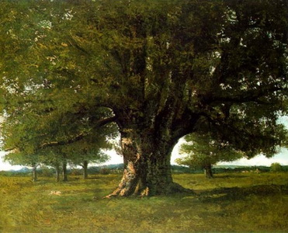
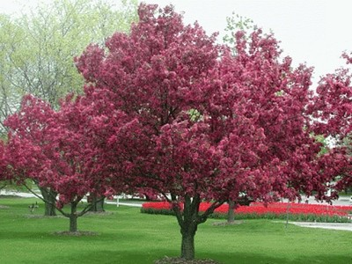
Мотивация
Слово «ЗДОРОВЬЕ» произошло от слова «dorvo» – дерево. Буквальное значение – «похожий на дерево». Здоровье - это значит быть "С ДЕРЕВО", таким же сильным и крепким.

Slide 6
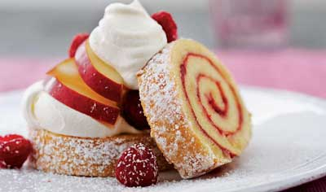
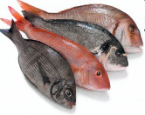
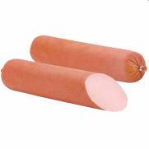
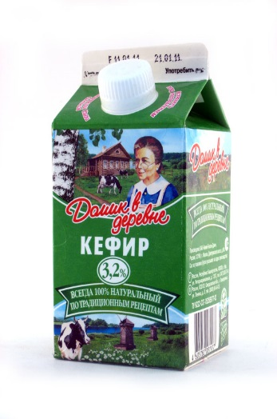
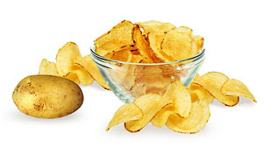
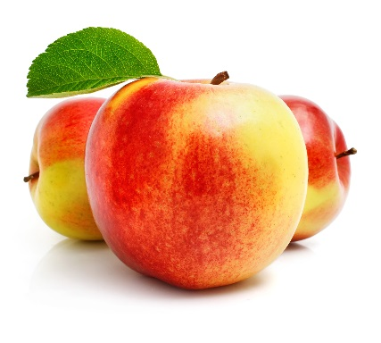
Задание 1
Распределите продукты на
полезные и вредные

Slide 7
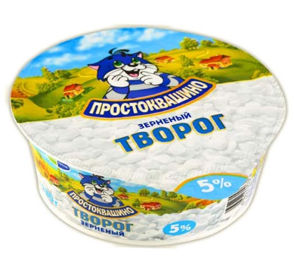
полезные вредные

Slide 8
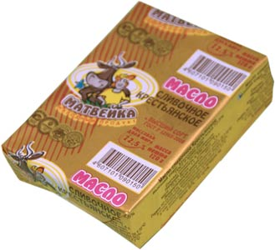
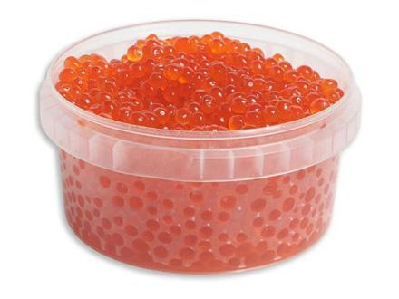
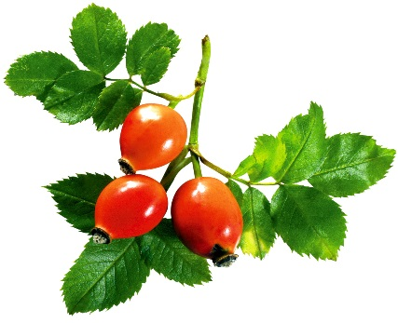
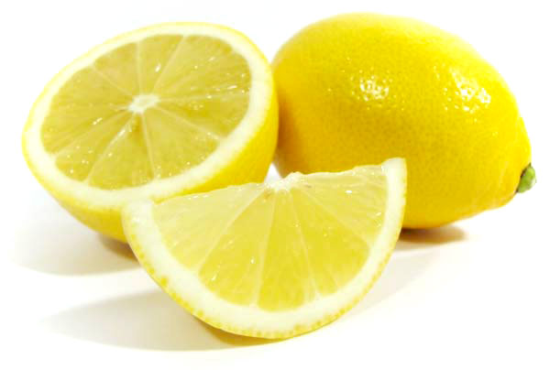
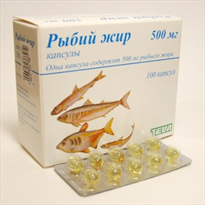
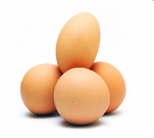
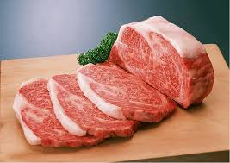
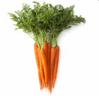
Задание 2
Распределите продукты на 4 группы
по содержанию в них тех или иных витаминов
Витамины: А, В, С, Д
Продукты

Slide 9
А
В
С
Д

Slide 10
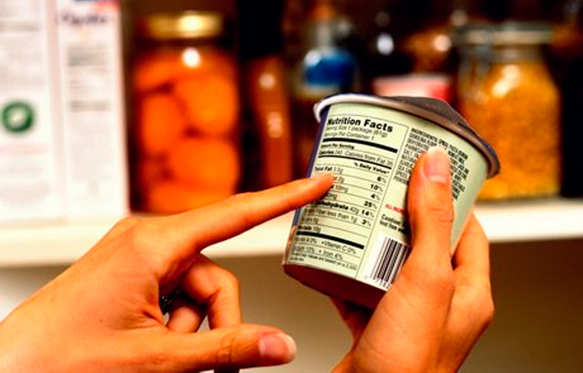
Задание 3
Объясните, что скрывается
за данными обозначениями
на упаковках продуктов:
Е – 150, Е – 450,
Е – 621, Е – 950.
Различные
пищевые
добавки

Slide 11
Заболевания
Е – 150
заболевания желудка,
кишечника
Е – 621
слепота
рак
Е – 950
астма
рак
Е – 450
хрупкость
костей
камни в
почках

Slide 12
Правильное питание

Slide 13
Ситуация
Мама. Дочка, почему ты так долго шла из школы?
Дочь. Я не шла, я долго ждала троллейбус. Пешком было лень идти.
Мама. Иди пообедай, а потом поможешь мне с уборкой квартиры.
Дочь. Нет, мама. Я так устала в школе, и полы мыть уже не могу.
Мама. Ну тогда сходи в магазин за продуктами.
Дочь. Нет, мама. Я так устала на физкультуре, что и ходить не могу.
Мама. Смотри, доченька. Раньше меня старушкой станешь!

Slide 14
Правильное питание
Физкультура

Slide 15
Режим дня
Подъём
Завтрак
Гигиенические процедуры, утренняя гимнастика
Пребывание в школе
Обед
Подготовка к урокам
Полдник
Прогулка
Занятие по интересам (кружки, секции)
Гигиенические процедуры, подготовка ко сну
Ужин
Ночной сон

Slide 16
Режим дня
Подъём
Гигиенические процедуры, утренняя гимнастика
Завтрак
Пребывание в школе
Обед
Прогулка
Полдник
Подготовка к урокам
Занятие по интересам (кружки, секции)
Ужин
Гигиенические процедуры, подготовка ко сну
Ночной сон

Slide 17
Правильное питание
Физкультура
Режим дня

Slide 18
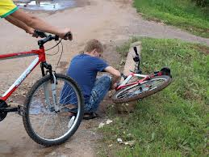
Ситуация
Утром Федя чинил велосипед. Днём играл с собакой. Придя домой, Федя быстро переоделся и сел обедать. На следующий день он не пошёл в школу. У него заболел живот и поднялась температура.

Slide 19
Правильное питание
Физкультура
Режим дня
Личная
гигиена

Slide 20
Правильное питание
Физкультура
Режим дня
Личная
гигиена
Отсутствие вредных
привычек

Slide 21
Итог занятия
слава
здоровье
счастье
сила
красота
ум
деньги

Slide 22
Итог занятия
Удалось ли достигнуть поставленных целей занятия?

Slide 23
Рефлексия
Занятие полезно, всё понятно - зелёные смайлики.
Лишь кое-что чуть-чуть неясно.
Ещё придётся потрудиться -
синие смайлики.
Да, трудно всё-таки учиться – красные смайлики.

